Slide 1
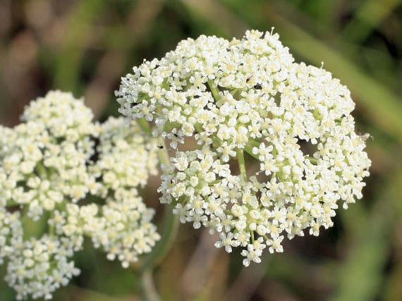
Miříkovité

Slide 2
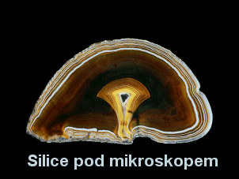
Základní informace
Miříkovité jsou jednoleté nebo vytrvalé byliny
Stonek je občas dřevnatějící
Listy jsou střídavé nebo v přízemní růžici, jednoduché nebo složené
Tělo je prostoupeno silicemi ( kanálky s vonnými látkami )
Květy jsou zpravidla oboupohlavné, pravidelné
Květy jsou uspořádány v jednoduchých okolících nebo v složených okolících
Po opylení hmyzem a oplození se vyvinou plody-dvounažky
Květ má zpravidla 2 čnělky a 5 tyčinek
Silné vytrvalé kořeny

Slide 3
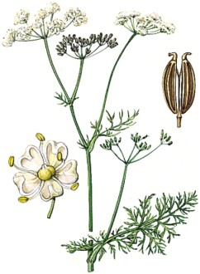
Stavba těla
květy
dvounažka
plody
list

Slide 4
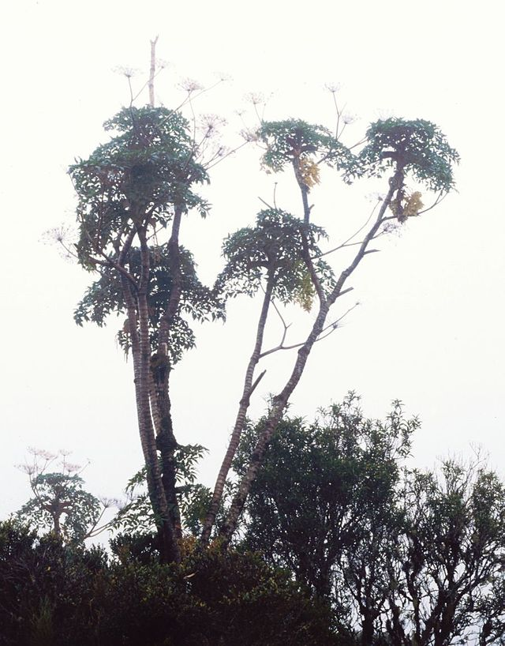
Výskyt
Miříkovité jsou zastoupeny téměř všude na světě
Jsou rozšířeny především v Eurasii, Severní Americe, ale taky v arktických oblastech
V tropech rostou převážně v horách (myrrhidendron)
Vlhké prostředí-břehy potoků, paseky, příkopy, světlé vlhké lesy, okraje cest

Slide 5
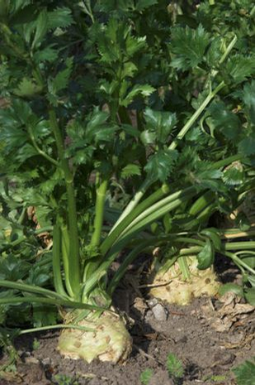
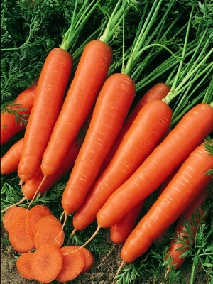
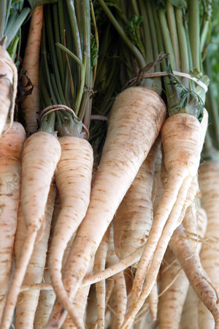
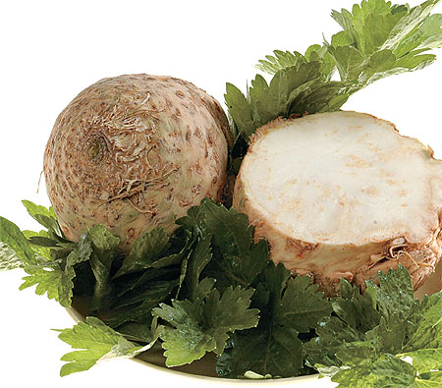
Zástupci
Mrkev obecná
Miřík celer
Petržel zahradní

Slide 6
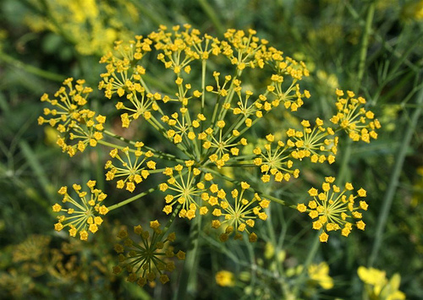
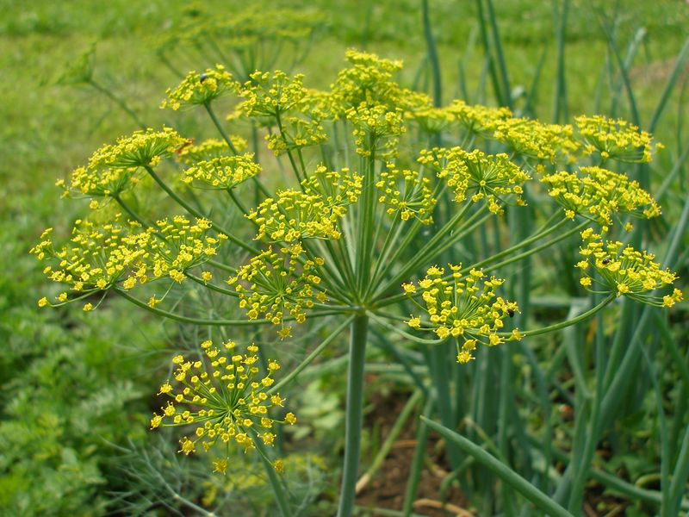
Zástupci
Fenykl obecný
Kopr vonný

Slide 7
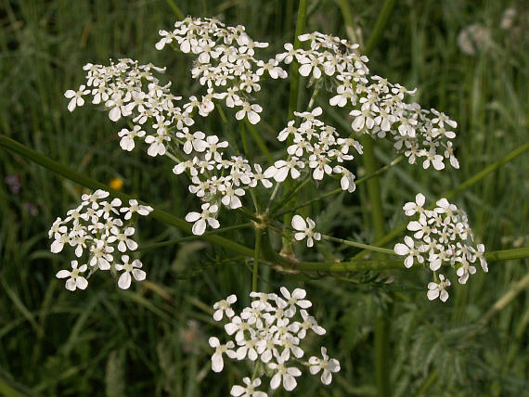
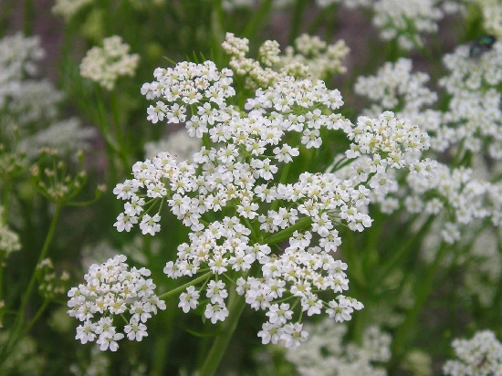
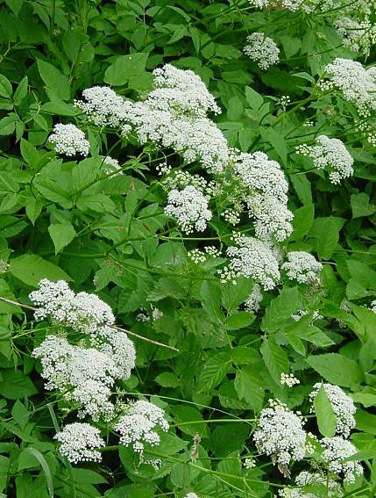
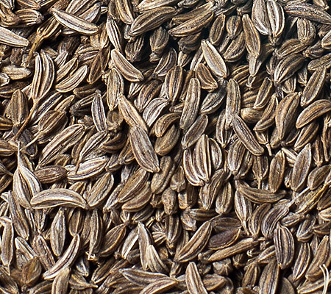
Zástupci
Kerblík lesní
Kmín kořenný
Bršlice kozí noha

Slide 8
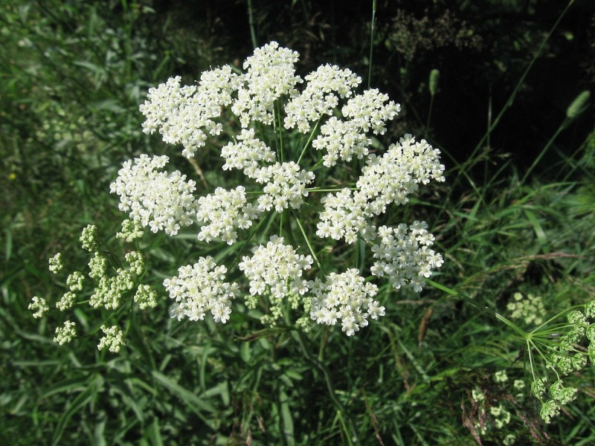
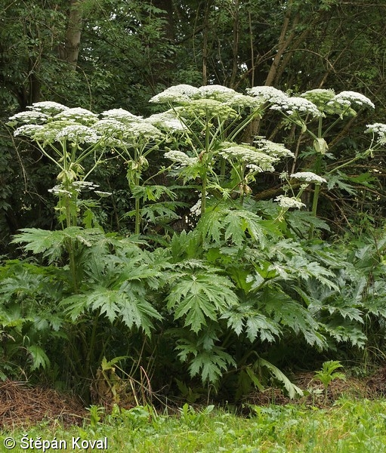
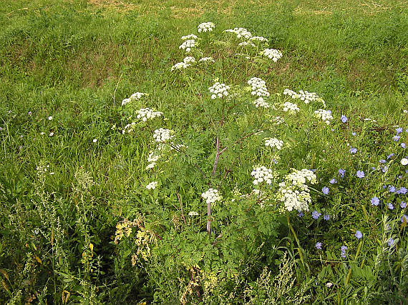
Zástupci
Bedrník obecný
Bolševník velkolepý
Bolehlav plamatý

Slide 9
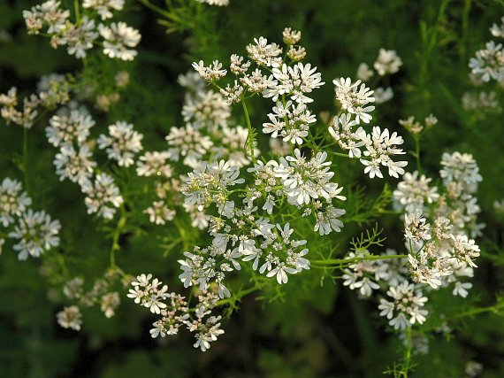
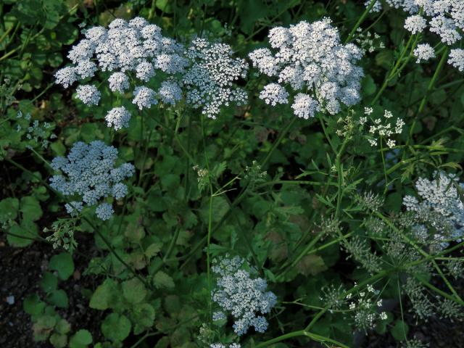
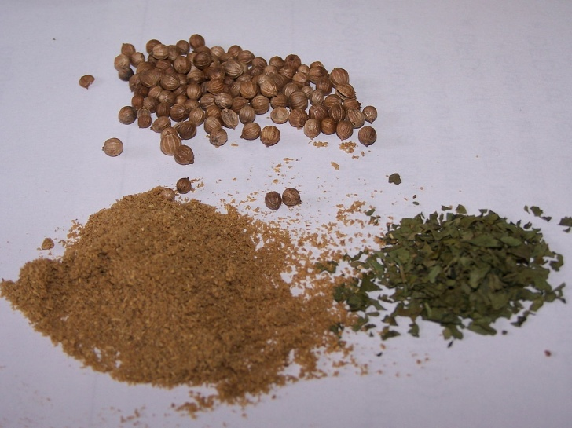
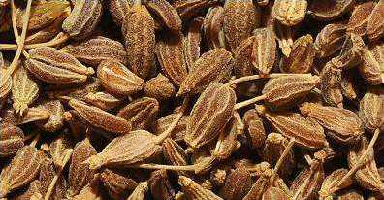
Zástupci
Koriandr setý
Bedrník anýz

Slide 10
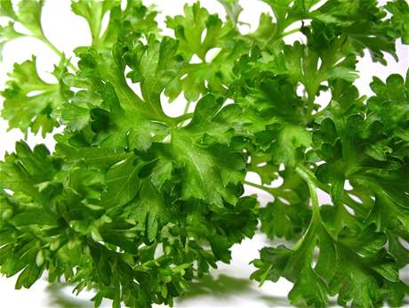
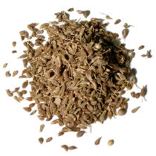
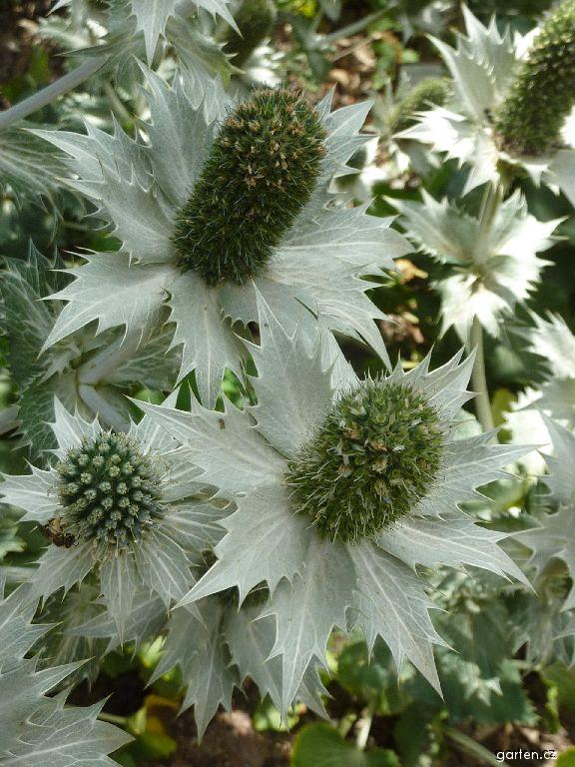
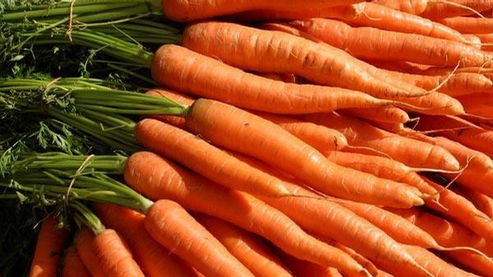
Význam
Kořenová zelenina (mrkev, bulva celeru..)
Naťová zelenina (listy petržele..)
Koření (kmín, anýz, koriandr..)
Léčivky (anýz, petržel..)
Okrasa (máčka, bolševník)

